Slide 1

NAGIOS vs NAEMON
novembre 2014

Slide 2












Història Nagios
96
99
02
15
05
07
13
15
04
15

Slide 3
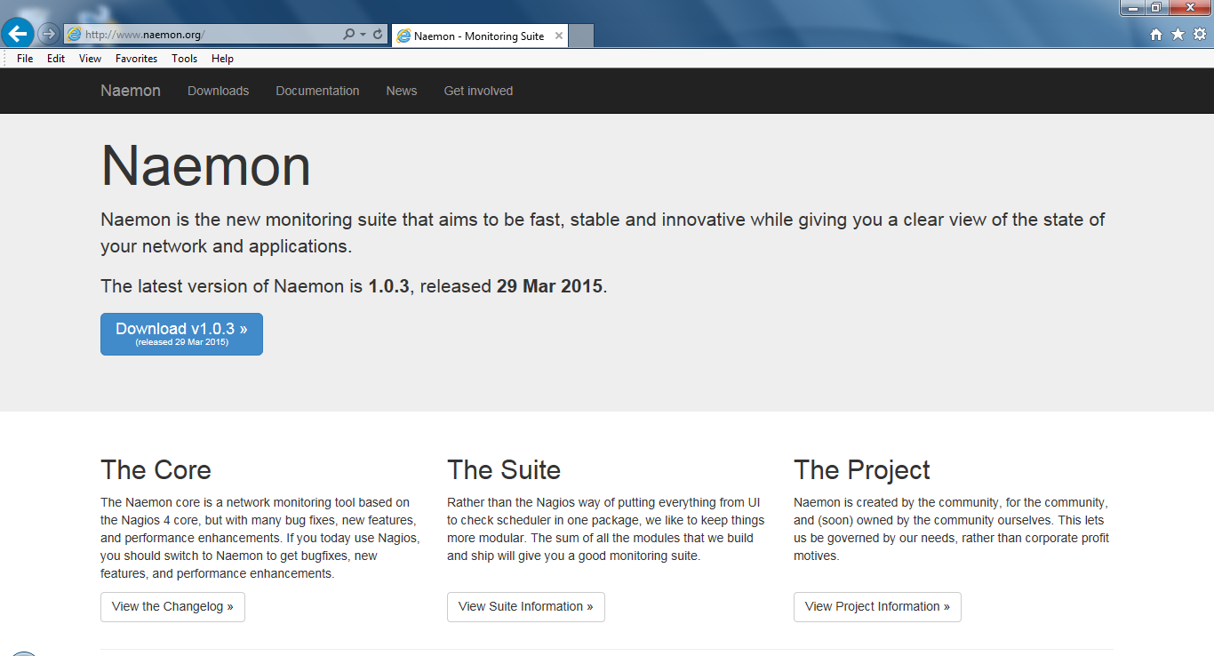
Nagios Core vs Nagios
http://www.naemon.org
- Febrer 2014

Slide 4


Nagios Core vs Naemon
De la comunitat per la comunitat
No dependència de respondre a un interès econòmic
Només es valoren aspectes tècnics
 | Nagios CORE | Naemon
API | No | Livestatus
GUI | CGI | Thruk
Business process | No | Thruk
Config | No | Thruk

Slide 5
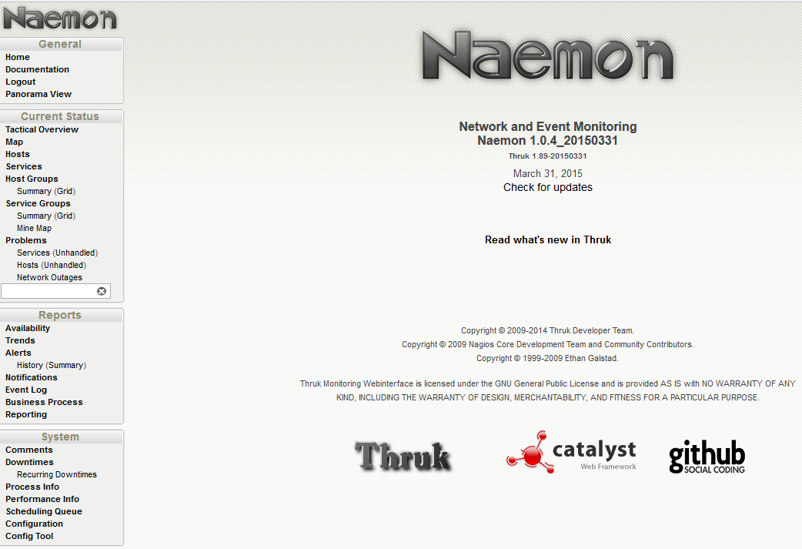
Naemon

Slide 6
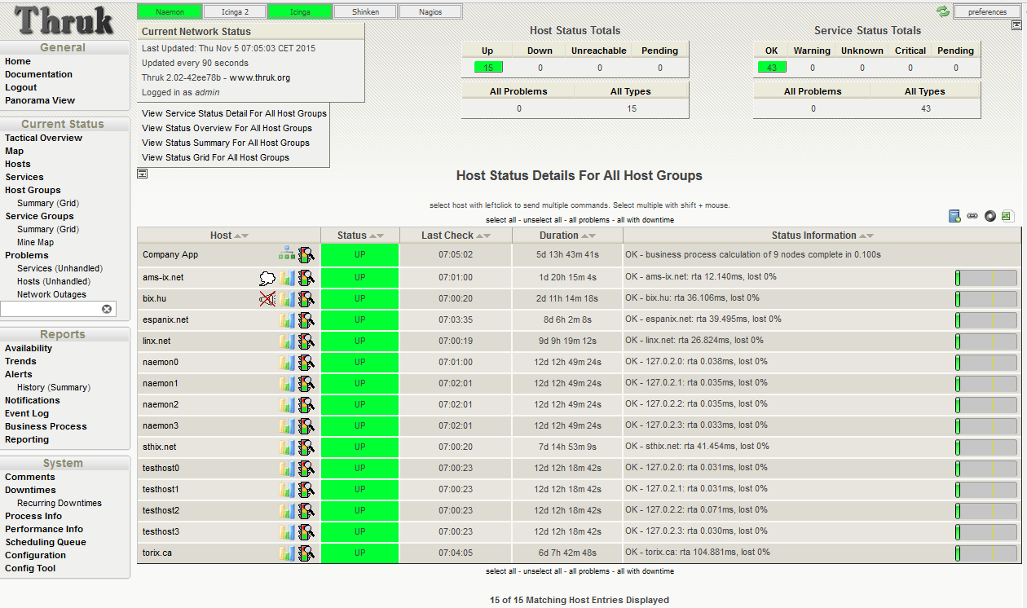
Naemon

Slide 7
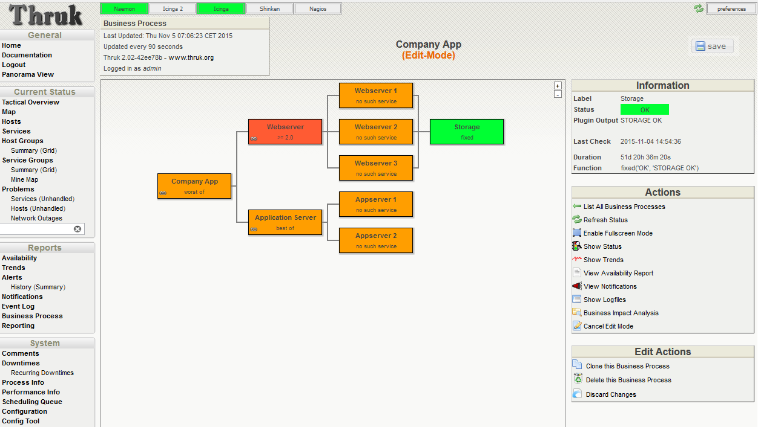
Naemon

Slide 8





On trobar-nos
http://www.solucions-im.com
@Solucions_im
Francesc Espasa
frank.espasa@solucions-im.com
GRACIES

